Slide 1
Slimme toegangsverlening met AuthZEN
Michiel Trimpe – Federatieve Toegangsverlening

Slide 2
Federatieve Toegangsverlening
Team en Opdracht

Slide 3

Achtergrond
Het Federatief Datastelsel werkt binnen Realisatie IBDS aan een afsprakenstelsel.
Zij constateerden een gebrek aan standaardisering voor toegangsverlening
wat afspraken over toegangsverlening in federatieve stelsels moeilijk maakt.

Slide 4

Achtergrond
Om dat te addresseren heeft het FDS een vernieuwingsvoorstel GDI ingediend genaamd “Standaardmethodiek voor toegangsverlening tot API’s” .

Slide 5

Achtergrond
Om dat te addresseren heeft het FDS een vernieuwingsvoorstel GDI ingediend genaamd “Standaardmethodiek voor toegangsverlening tot API’s” .
Dit vernieuwingsvoorstel is opgepakt door VNG Realisatie en heeft geleid tot het team Federatieve Toegangsverlening.

Slide 6
Opdracht
Een samenhangend geheel van afspraken en standaarden voor fijnmazige toegangsverlening te ontwikkelen
Dit ter standaardisatie aanbieden aan Forum Standaardisatie, GDI/MIDO, GEMMA, NORA en andere relevante fora.

Slide 7






Team FTV
Marc de Boer Product Owner
René Vendrig UX & Visual Design
Gerard Juijn Ontwikkelaar
Michiel Trimpe Architect
Karin Hiralal Communicatie
Maikel Hofman Ontwikkelaar

Slide 8
Traditionele toegangsverlening
Toegangsverlening toen en nu

Slide 9
Wat is toegangsverlening?
Op basis van toegangsbeleid (policies) verzoeken tot gegevensverwerking geheel of gedeeltelijk toestaan of afwijzen

Slide 10
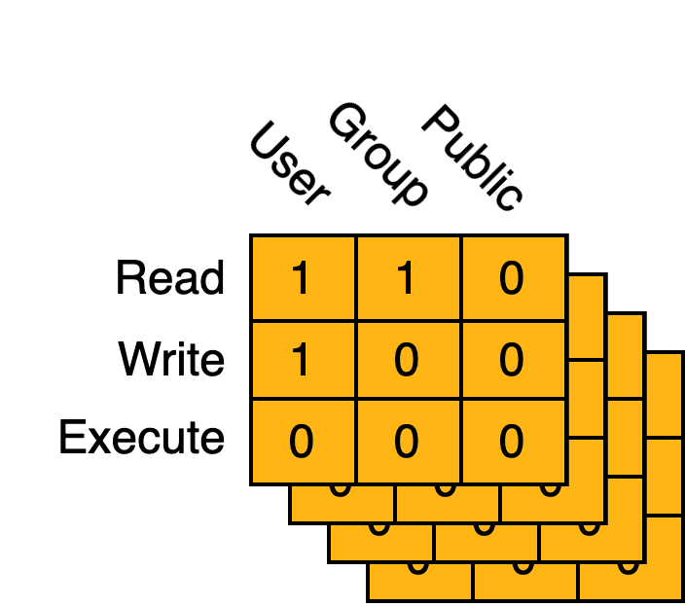
Access Control Lists
Geïntroduceerd in 1965
Eén bit per actie-rol-resource-combinatie

Slide 11
Access Control Lists
Hoge granulariteit vereist veel data
Veel data wordt gedupliceerd
Moeilijk te beheren

Slide 12
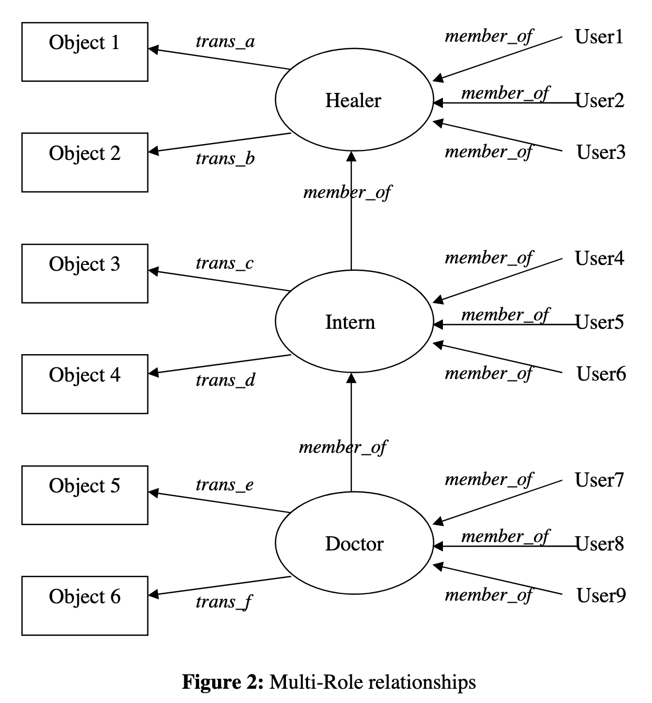
Role Based Access Control (RBAC)
Geïntroduceerd in 1992
Geneste rollen met transitieve relaties
Makkelijker te beheren
Reflecteert organisatie structuren
Role-Based Access Controls - Ferraiolo and Kuhn - 1992

Slide 13
Role Based Access Control (RBAC)
Fijnmazige autorisatie vereist role-explosion
Toegangsbeleid wordt dus in applicaties ingebouwd
Elke applicatie doet het op een andere manier
Foutgevoelig en onbeheersbaar op schaal

Slide 14
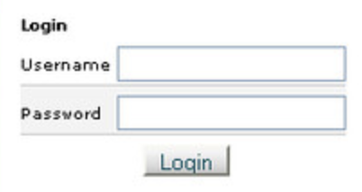
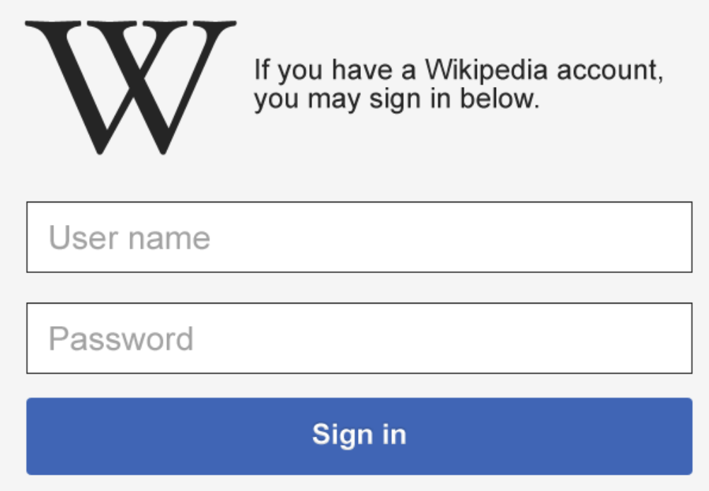
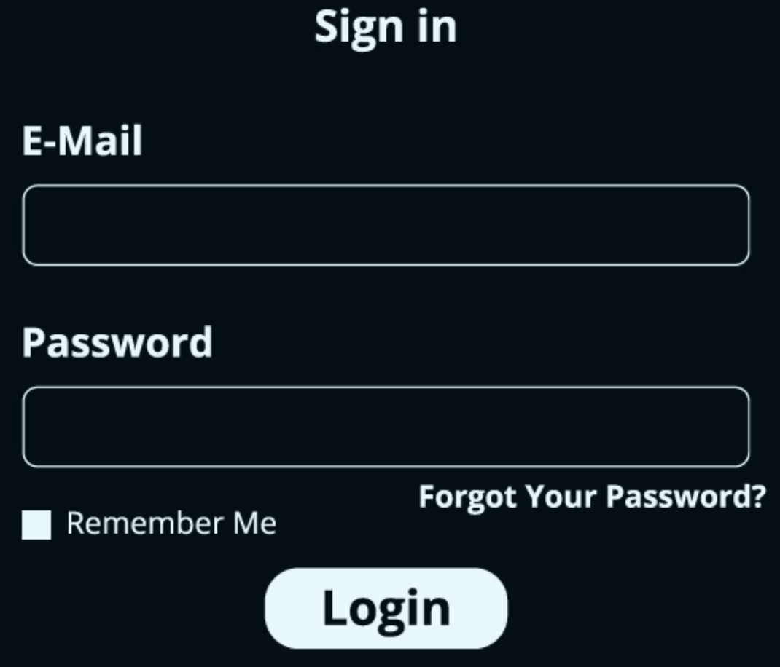

Identificatie en Authenticatie
Tien jaar geleden authenticeerde elke applicatie op een andere manier

Slide 15
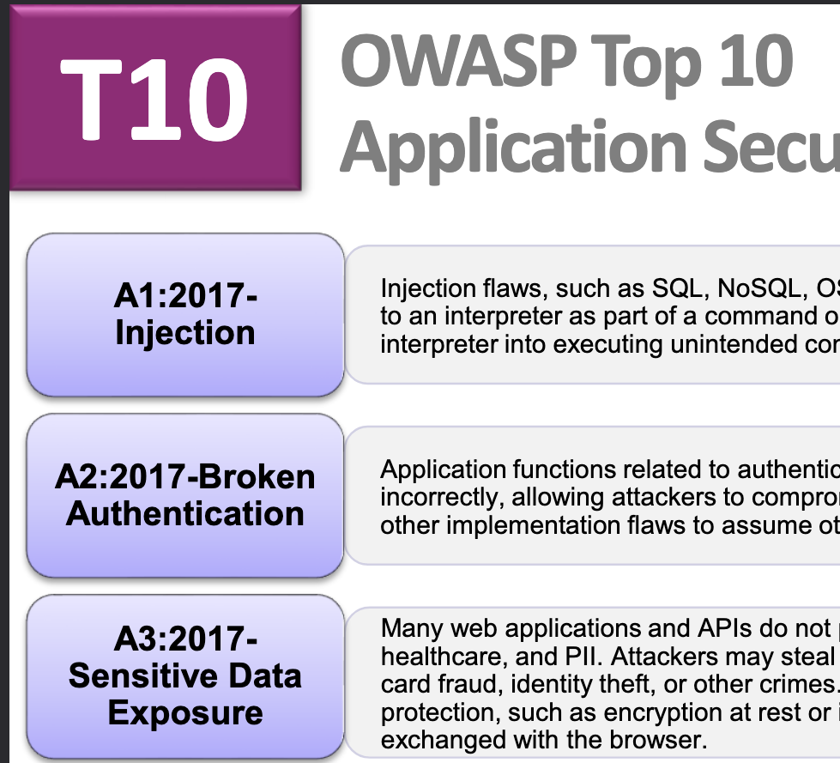

Identificatie en Authenticatie
Tien jaar geleden authenticeerde elke applicatie op een andere manier
Wat leidde tot #2 in OWASP’17

Slide 16



Identificatie en Authenticatie
Tien jaar geleden authenticeerde elke applicatie op een andere manier
Wat leidde tot #2 in OWASP’17
Daarna gestandaardiseerd in SAML, OAuth2 en OpenID Connect

Slide 17
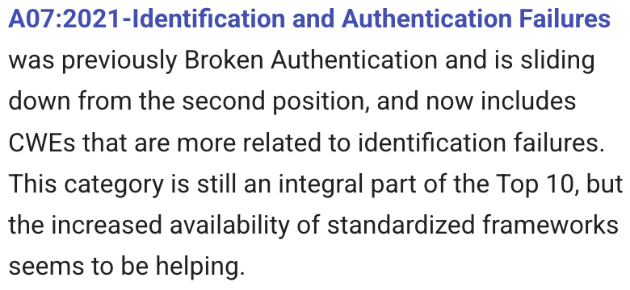
Identificatie en Authenticatie
Tien jaar geleden authenticeerde elke applicatie op een andere manier
Wat leidde tot #2 in OWASP’17
Daarna gestandaardiseerd in OAuth2 en OpenID Connect
En in OWASP’21 gezakt naar #7

Slide 18
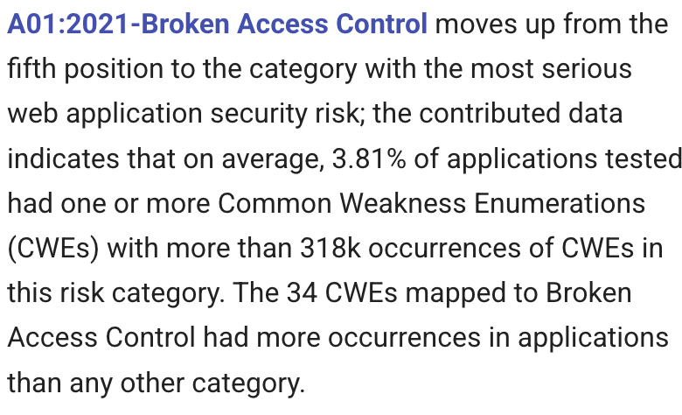
Identificatie en Authenticatie
Tien jaar geleden authenticeerde elke applicatie op een andere manier
Wat leidde tot #2 in OWASP’17
Daarna gestandaardiseerd in OAuth2 en OpenID Connect
En in OWASP’21 gezakt naar #7
Met toegangsverlening als nieuwe #1

Slide 19
Moderne toegangsverlening
Ontwikkeling van moderne architectuurpatronen

Slide 20
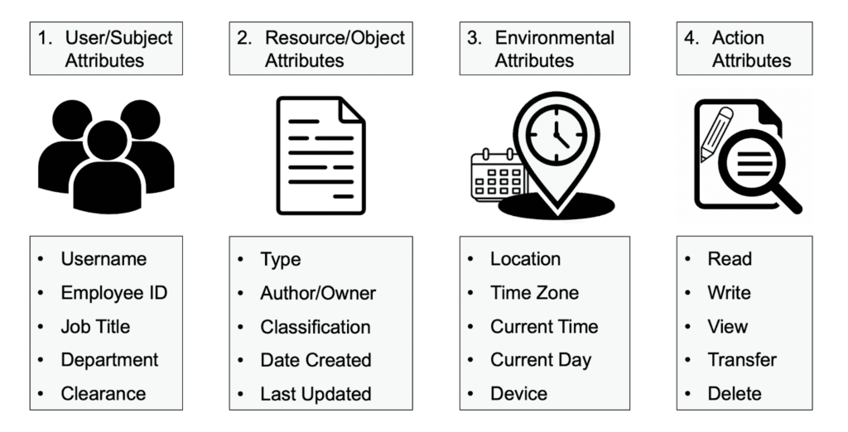
Attribute Based Access Control (ABAC)
Geïntroduceerd rond 2000
Toegangsverlening op basis van een vaste set attributen over Subject, Action, Resource en Context.
Toegangsbeleid buiten de applicatie in een standaard taal (veelal XACML)

Slide 21
Attribute Based Access Control (ABAC)
Vaste set van attributen werkte beperkend
Attribuut-sets waren vaak niet geharmoniseerd over de organisatie heen
Impliciete verwachting van XACML als policy taal werd als beperkend ervaren

Slide 22
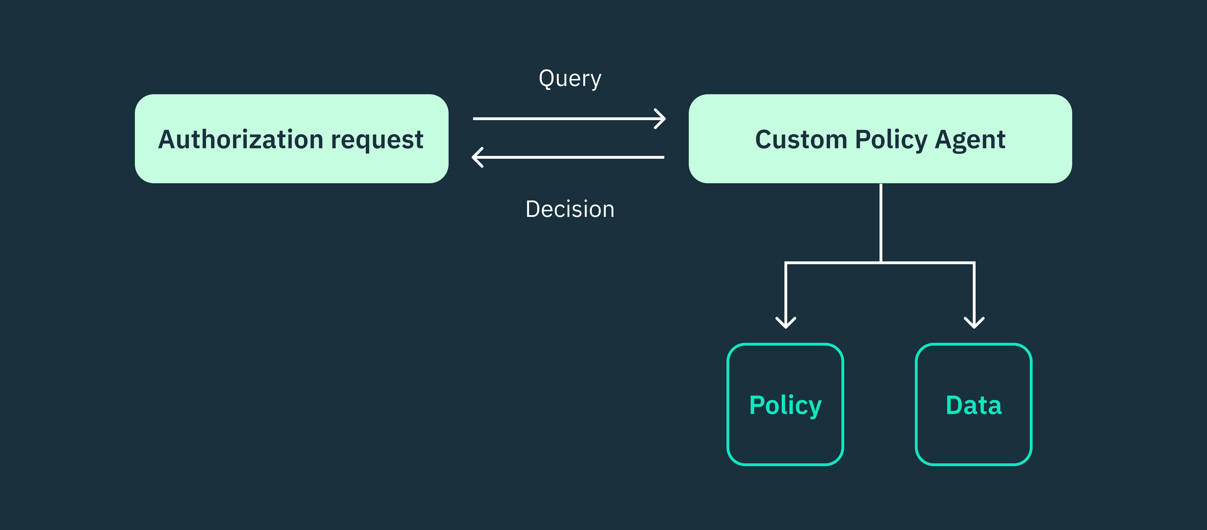
Policy Based Access Control (PBAC)
Geïntroduceerd in 2008
Policies op organisatorisch niveau worden centraal gesteld
Eén policy kan gebruik maken van diverse (sets van) attributen
Expressievere policy talen worden geïntroduceerd (bijv. Rego / OPA)
Let op! Moderne ABAC ondersteunt vaak ook dynamische attributen!

Slide 23
Policy Based Access Control (PBAC)
Bidirectionele relaties bevragen vanuit bestaande policy talen, zoals Rego, waren vaak moeilijk of niet performant genoeg

Slide 24
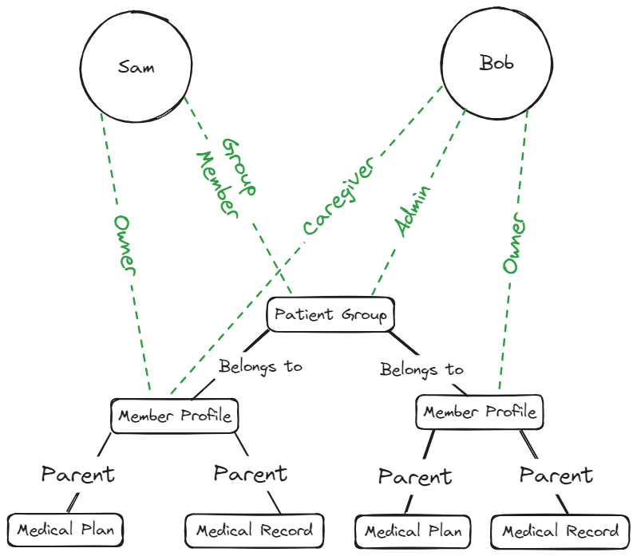
Relationship Based Access Control (ReBAC)
Geïntroducteerd in 2019
Voegt ondersteuning voor queries op bidirectionele relaties toe
Gepopulariseerd door Google Zanzibar en OpenFGA die dit schaalbaar en performant mogelijk maakten.
Let op! Moderne PBAC en ABAC ondersteunen vaak ook bidirectionele relaties!

Slide 25
Externalized Authorization Management
Toegangsverlening buiten de applicatie

Slide 26
Policy as Code
Policies zijn code en moeten met evenveel zorg beheerd worden als applicatiecode.

Slide 27

Policy as Code == Policy out of the Code
Policies zijn code en moeten met evenveel zorg beheerd worden als applicatiecode.
Policies verhuizen van applicaties naar de IAM oplossing.
De levenscyclus van policies loskoppelen van applicaties
Externalized Authorization Management (EAM)

Slide 28
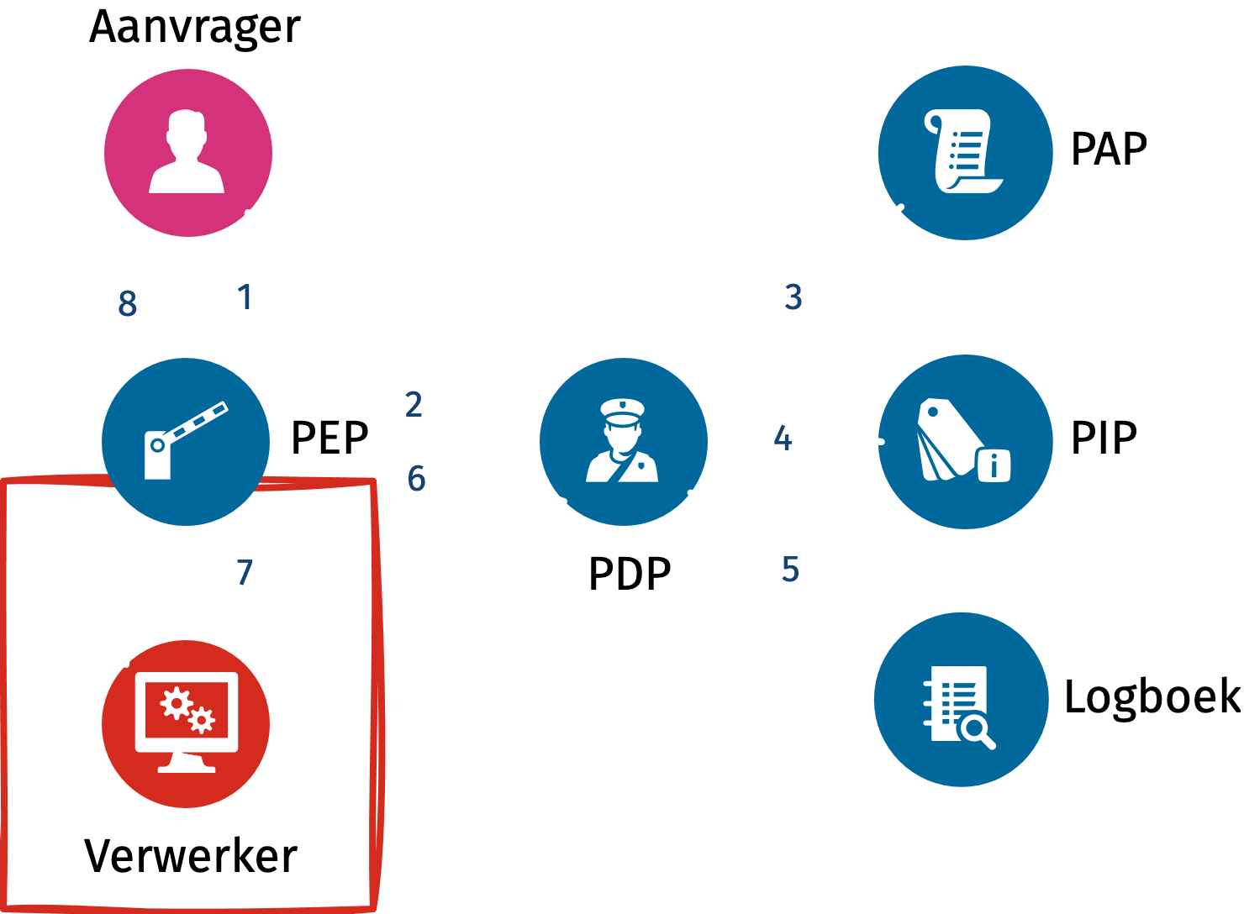
1. Aanvrager dient verwerkingsverzoek in
De applicatie ontvangt een verzoek om data te raadplegen, vast te leggen, te wijzigen, wissen, etc.
Dit verzoek wordt opgevangen door het Policy Enforcement Point (PEP)
1
Medewerker vraagt persoons-gegevens op voor zaaktype ‘verlening parkeervergunning’

Slide 29
2. PEP biedt verzoek ter beslissing aan
Het verzoek wordt samengevat via het meta-informatiemodel van de organisatie
Wordt vervolgens aangeboden aan het Policy Decision Point (PDP)
2
Zaaksysteem deelt subject, action, resource & context met het Policy Decision Point.

Slide 30
3. PDP toetst aan toegangsbeleid uit PAP
Het verzoek wordt getoetst aan het actuele toegangsbeleid
Beleid wordt beheerd in het Policy Administration Point (PAP)
De PAP stelt versies van het beleid beschikbaar aan het Policy Decision Point (PDP)
3
PAP deelt het beleid: persoons-gegevens alleen tijdens werktijd voor parkeervergunningen

Slide 31
4. PIP verrijkt met herleidbare informatie
Als extra informatie nodig is, levert het Policy Information Point (PIP) deze aan
Het PIP zorgt voor herleidbaarheid via logging en historisering
4
PIP maakt de werktijden van
de baliemedewerker beschikbaar

Slide 32
5. Uniform vastgelegd in decision logs
Toegangsbeslissingen worden gestructureerd gelogd
Gecombineerd met een PAP en PIP met historisering zijn eerdere beslissingen volledig te reconstrueren en verantwoorden
5
Logboek legt het verzoek, de versie van het beleid en de werktijden uit de PIP vast

Slide 33
6. PDP retourneert beslissing
Het Policy Decision Point retourneert de genomen toegangsbeslissing, inclusief metadata over de beslissing, aan het Policy Enforcement Point in een vastgesteld format.
6
PDP geeft toestemming; mits BSN gemaskeerd is op laatste 4 tekens.

Slide 34

7. PEP dwingt toegangsbeslissing af
De applicatie voert de verwerking alleen uit als:
De beslissing toegang toestaat
De opgelegde voorwaarden (residual policy, obligations en advice) nageleefd kunnen worden
7
Het zaaksysteem (of een proxy ervoor) wijst een verzoek om middernacht direct af.

Slide 35


8. Verwerker deelt resultaat met aanvrager
Aanvrager ontvangt verwerkingsresultaat
Goedgekeurd →
Resultaat wordt verstrekt
Afgewezen →
Reden voor afwijzing
Tips voor herindiening (step-up)
8
Tijdens werktijd deelt het zaaksysteem de persoons-gegevens met gemaskeerd BSN

Slide 36
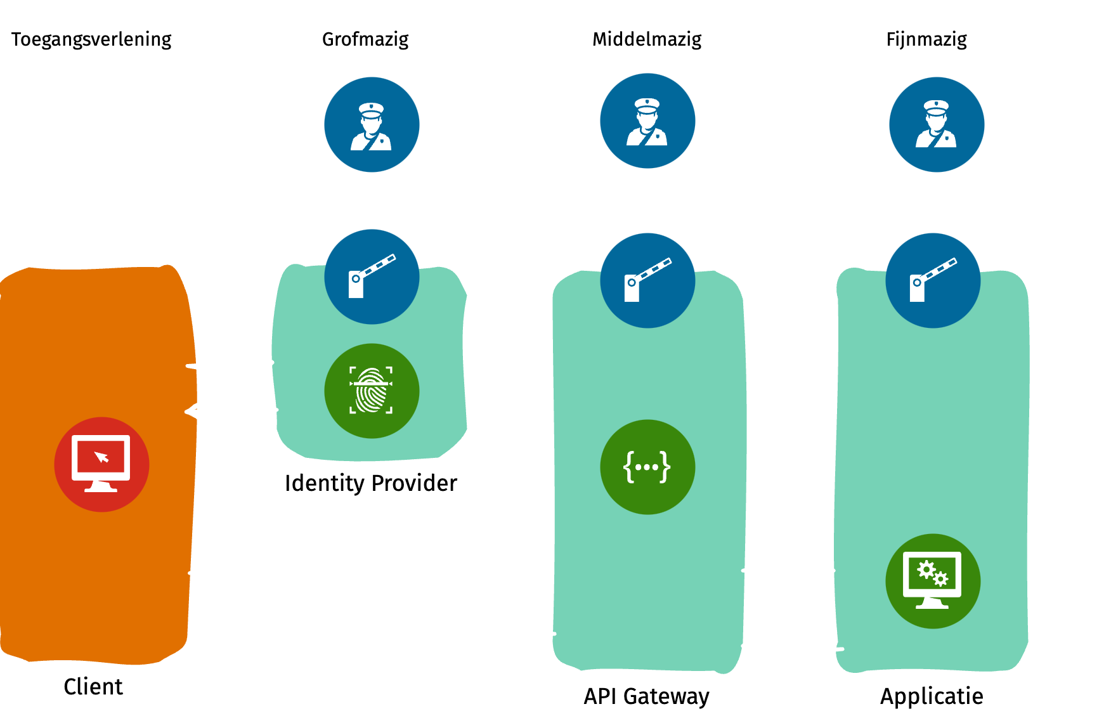
Zero trust & Defense in depth
Toegangsbeleid kan op elke stap in de keten worden afgedwongen (enforced) voor zero-trust en defense-in-depth. Denk bijvoorbeeld aan:
Identity Providers (scopes)
API gateways (routes)
Applicaties (fijnmazig)

Slide 37
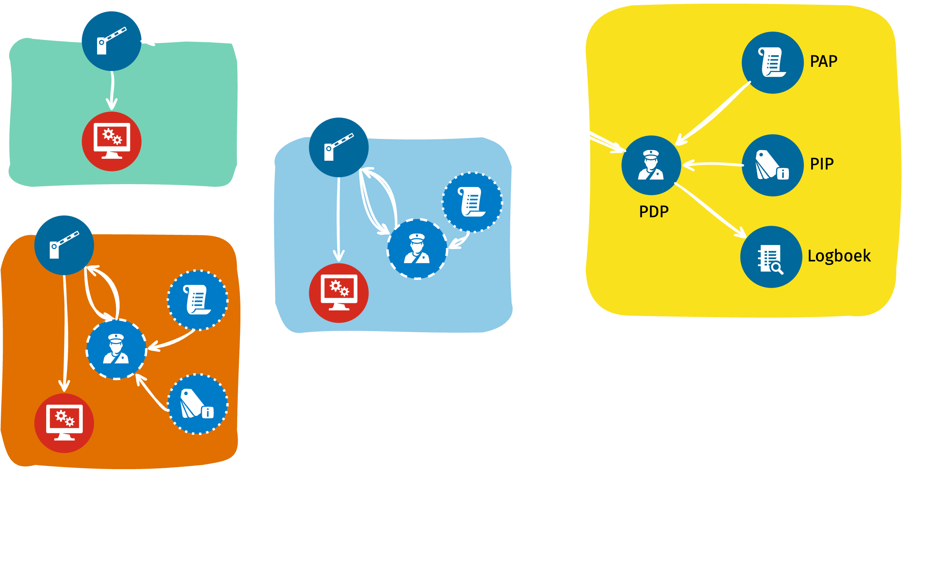
Manage Centrally, Enforce Locally
Bij authenticatie zijn latencies van 100+ milli-secondes vaak acceptabel.
Voor autorisatie zijn meestal latencies van millisecondes gewenst. Een centrale PDP biedt dus de hoogste actualiteit; maar is vaak te langzaam.

Slide 38
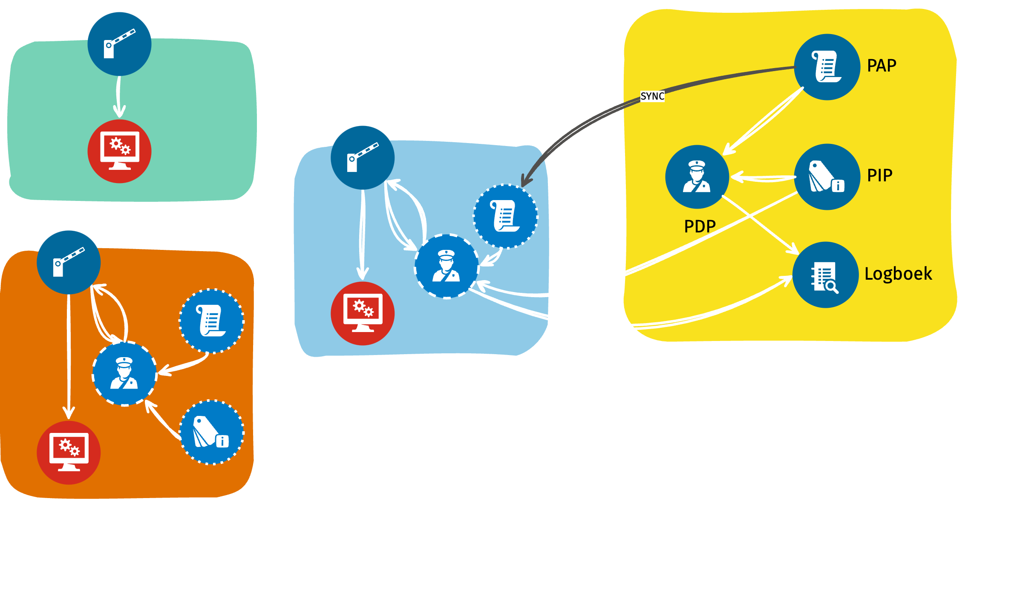
Manage Centrally, Enforce Locally
Daarom wordt vaak een replica van de PDP en PAP naast de applicatie geplaatst.
Deze wordt met de centrale oplossing gesynchroniseerd.

Slide 39
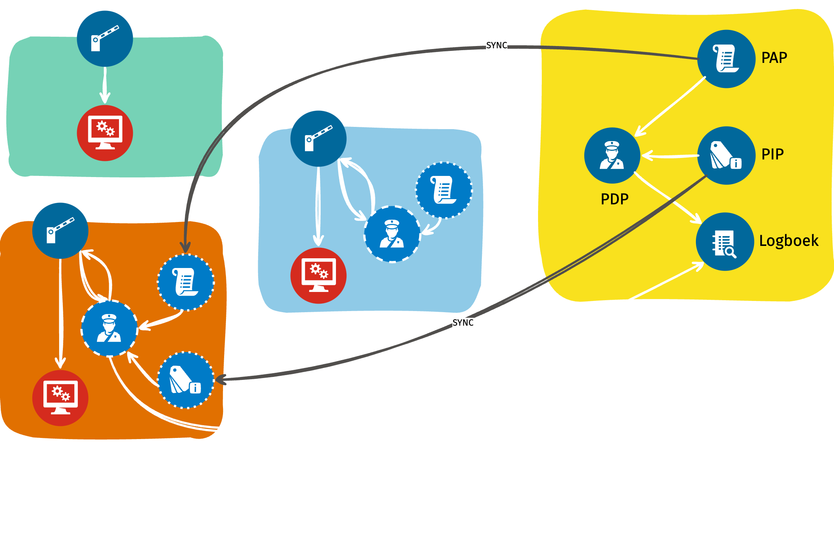
Manage Centrally, Enforce Locally
Als ondersteunende gegevens ook snel beschikbaar kunnen deze ook naar een lokale PIP gerepliceerd worden.
Dit wordt ook wel ‘stateful EAM’ genoemd en speelt bij ReBAC oplossingen altijd een grote rol.

Slide 40
Standaardisering
Het OpenID Connect moment van autorisatie

Slide 41


Waarom geen XACML?
XACML standaardiseert (delen van) de PDP, PAP, PEP én PIP.
De bundeling van policy taal vergroot de complexiteit en beperkt de toepasbaarheid van de standaard.

Slide 42
Waarom wel AuthZEN?
AuthZEN standaardiseert alleen de PDP interface met de PEP.
Keuze voor policy taal wordt vrij gelaten.
Elk toegangsverzoek is samen te vatten dus de reikwijdte is maximaal

Slide 43

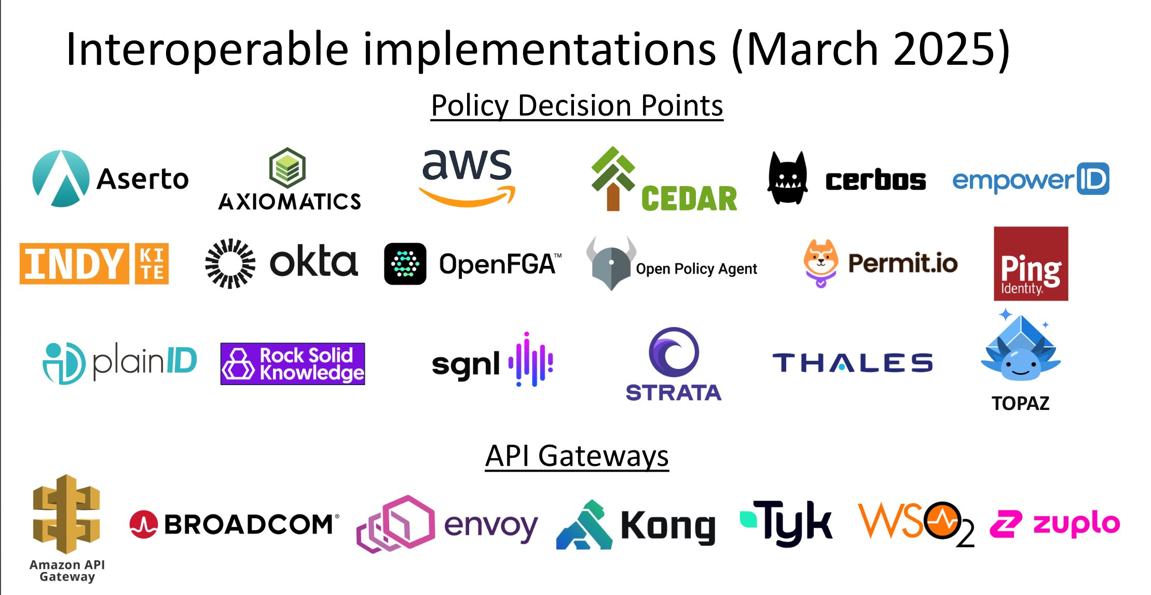
Waarom wel AuthZEN?
Opgezet als open standaard vanuit de OpenID Foundation
Ondersteund door de meeste grote EAM leveranciers
Reeds breed geadopteerd; zie bijv. http://authzen-interop.net
AuthZEN 1.0 Final is stabiel en wordt deze zomer ter consultatie aangeboden.

Slide 44
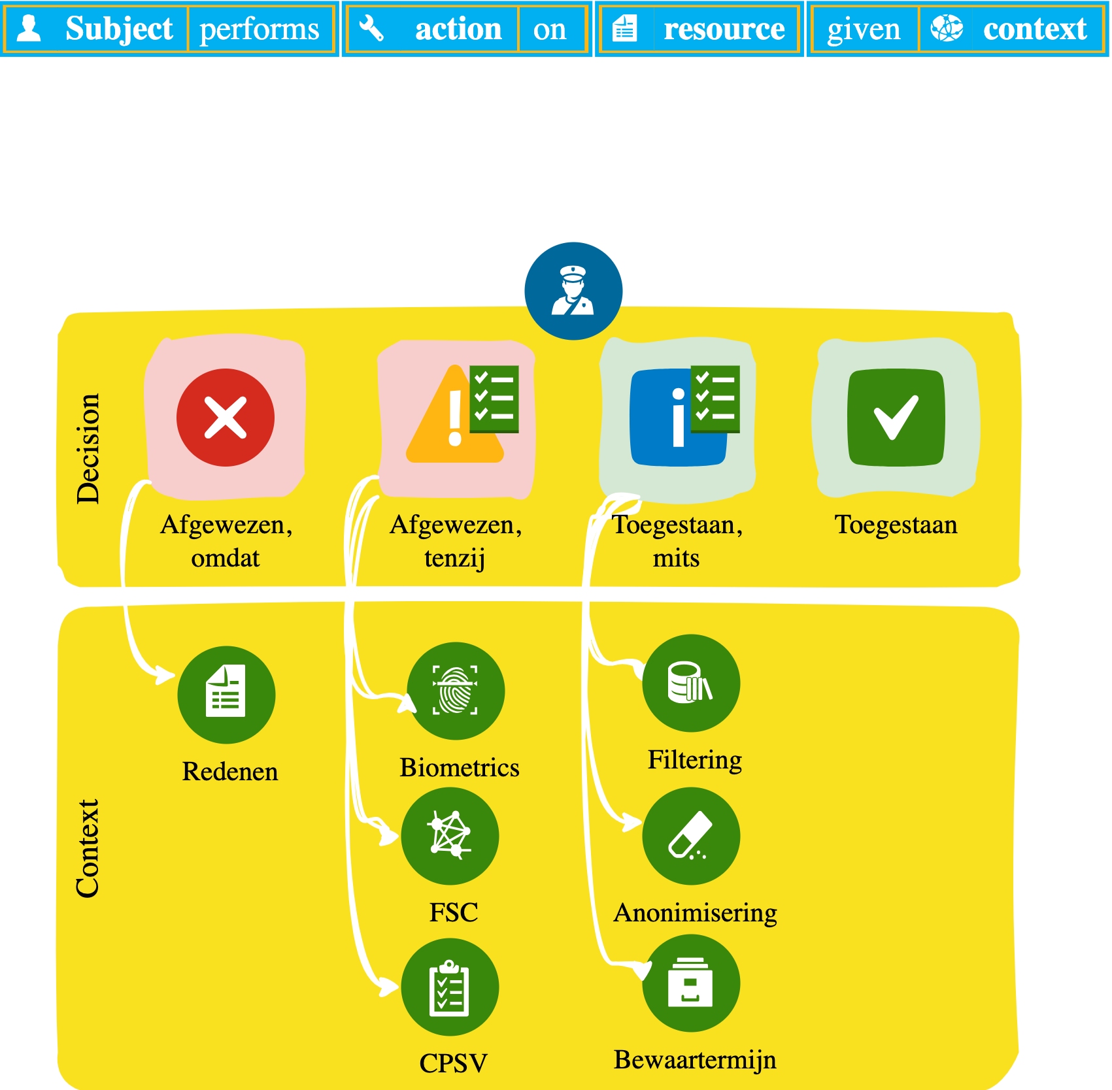
AuthZEN Informatiemodel
Request
Subject (type, id, properties)
Action (name, properties)
Resource (type, id, properties)
Context
Response
Decision (true/false)
Context
Step-up
Residual policy
Reasons

Slide 45
AuthZEN 1.0 Endpoints
Evaluation: Evaluatie van één toegangsverzoek
Evaluations: Evaluatie van reeksen van toegangsverzoeken met defaults
Search APIs:
Subject: Toegestane subjects voor gegeven action en resource
Action: Toegestane actions voor gegeven subject en resource
Resource: Toegestane resources voor gegeven subject en action.
PDP Metadata: Capabilities van de PDP voor gebruik in Well-Known URIs.

Slide 46
AuthZEN 1.1 Endpoints
Partial Evaluation: Gestructureerd formaat met residual policy, zoals filtering en maskering, voor gedeeltelijk gespecificeerde verzoeken.
Onderwerpen 2025 H2
Features:
Tokenisatie van beslissingen
Event delivery via Shared Signals
AI MCP voor AuthZEN
Profielen:
API Gateway final
JWT profile
XACML profile
Obligations / Advice

Slide 47
NLGov profiel for OpenID AuthZEN
Richtlijnen voor modellering van toegangsverzoeken en opname in informatiemodellering (MIM, NSV, etc.)
Ontwikkeling van profielen voor overheidsbrede informatiemodellen voor subjecten, claims, etc.
Overheidsbrede step-up acties, residual policies en obligations

Slide 48
Logboek Toegangsbeslissingen
De zusterstandaard van Logboek Dataverwerkingen die niet gericht is op verantwoording naar de burger toe, maar op verantwoording binnen en tussen organisaties.
Bevat richtlijnen voor het inrichten en delen van het logboek en methodieken om data duplicatie te voorkomen maar toch herleidbaarheid te borgen.

Slide 49
Register Toegangsbeleid
Een standaard voor het verlenen van inzicht in toegangsbeleid binnen en tussen organisatie in stelsels zoals het Federatief Datastelsel.
Dit gebeurt op basis van aannames die binnen federatieve datastelsels afgedwongen kunnen worden; zoals verwijzingen naar Register van Verwerkingsactiviteiten

Slide 50
Voordelen EAM met AuthZEN
What’s in it for me?

Slide 51







Flexibel
Middelmazige autorisatie out-of-the-box door integratie met AuthZEN API Gateway profile.
Policies kunnen zo eenvoudig zijn als ‘verleen toegang o.b.v. scope annotaties in mijn OpenAPI Specificatie’

Slide 52
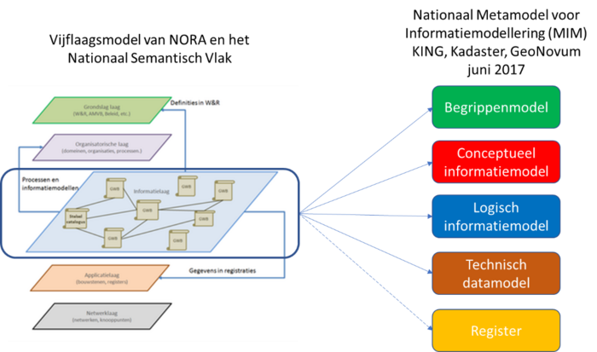
Flexibel
Implementeren van fijnmazige autorisatie bestaat uit:
AuthZEN informatiemodel voor toegangsverzoeken definiëren
dit invullen op basis van binnenkomende verzoeken
de beslissing uitvoeren

Slide 53
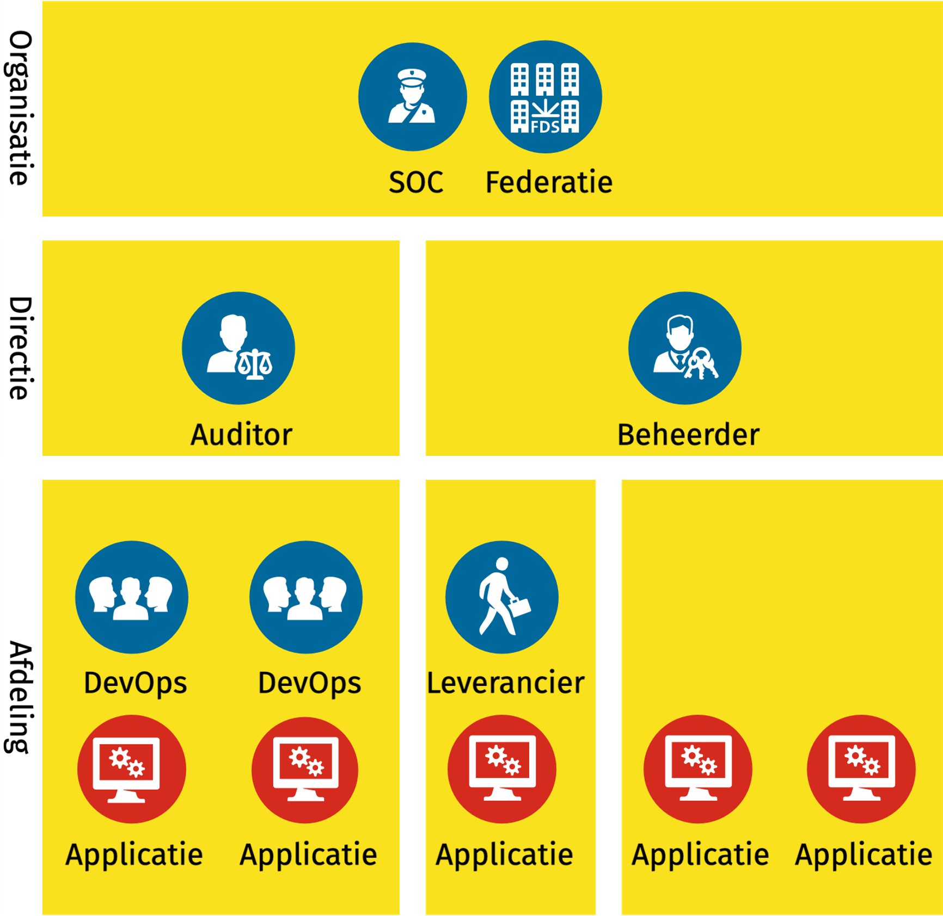
Schaalbaar
Beheer van toegangsbeleid kan belegd worden waar het het beste uitgevoerd kan worden.

Slide 54

Schaalbaar
Generieke API’s kunnen uitgerold worden naar diverse organisatie die zelf hun toegangsbeleid in kunnen vullen; zonder dat de centrale API elke gewenste vorm van toegangslogica in hoeft te bouwen.

Slide 55

Leveranciersonafhankelijk
Dankzij de uniforme interface kan je van PDP wisselen zonder dat je alle Policy Enforcement Points in de hele organisatie aan te passen.
Migratietrajecten kunnen geborgd worden door middel van replay m.b.v. het decision log.

Slide 56

Leveranciersonafhankelijk
Toegangsbeleid dat is ingebouwd in applicaties van leveranciers bemoeilijkt migratie naar nieuwe systemen. Het oude system moet dan vaak als een (beperkte en trage) PDP gebruikt worden.
Het gebruik van EAM voorkomt dit soort situaties en borgt dat toegangsbeleid efficient en performant beschikbaar is voor nieuw te ontwikkelen systemen.

Slide 57


Leveranciersonafhankelijk
Aanpassing in toegangsbeleid kunnen doorgevoerd worden zonder dat DevOps team kunstmatig in stand gehouden moeten worden en/of change requests bij leveranciers ingediend moeten worden.

Slide 58

Traceerbaar
Decision logs met degelijke informatiemodellering maken het mogelijk om laagdrempelig aan de wettelijke verplichtingen voor verantwoording te voldoen.

Slide 59





Hoe kan ik deelnemen? De werkgroep vindt elke twee weken plaats op dinsdag van 10:00 tot 11:00. Deelname kan online of fysiek op dev.loer (bij Digilab): Catharijnesingel 55, 3511 GD Utrecht, gebouw Trindeborch, 5e verdieping Komende bijeenkomsten: 17 juni en 1 juli
Dank voor jullie aandacht
Michiel Trimpe Architect michiel.trimpe@vng.nl
vng-realisatie.github.io/ftv/
https://github.com/VNG-Realisatie/ftv https://digilab.overheid.nl/chat/digilab/channels/federatieve-toegangsverlening

